Slide 1

РОСТЕХНАДЗОР
Состояние промышленной безопасности на предприятиях по производству, хранению и применению взрывчатых материалов промышленного назначения Сибирского управления Ростехнадзора за 9 месяцев 2025 года

Slide 2
РОСТЕХНАДЗОР
Анализ производства и применения ВМ промышленного назначения
38 опасных производственных объектов II, III и IV классов опасности (пункты изготовления и подготовки ВМ, погрузочно - разгрузочные площадки, склады хранения ВМ, полигоны испытания и уничтожения ВМ)
33 организации занимающихся производством ВР
более 2 500 работников занятых на ВР
более 900 000 тонн взрывчатых материалов

Slide 3
РОСТЕХНАДЗОР
Показатели работы Управления за 9 месяцев
№ п.п. | Показатели административной деятельности | 9 месяцев 2024 года | 9 месяцев 2025 года | +/-
1 | Количество зарегистрированных ЕКВ | 1 440 | 1 220 | -220
2 | Количество заявлений на ведение ВР | 358 | 205 | -153
 | ― отказано | 22 | 40 | +18
 | ― выдано | 245 | 172 | -73
3 | Количество приостановленных разрешений | 3 | 17 | +14
4 | Количество обращений граждан на ВР | 46 | 17 | -29

Slide 4
РОСТЕХНАДЗОР
Показатели работы Управления за 9 месяцев
№ п.п. | Показатели надзорной деятельности | 9 месяцев 2024 года | 9 месяцев 2025 года | +/-
1 | Количество проведенных проверок, из них: | 19 | 27 | +8
 | ― плановые | 15 | 2 | -13
 | ― внеплановые | 4 | 25 | +21
2 | Количество выявленных нарушений | 72 | 121 | +49
3 | Назначено административных штрафов | 9 | 39 | +30
4 | Общая сумма наложенных штрафов, тыс. руб. | 410 | 3 350 | +2 940
5 | Число приостановок по решению суда | 0 | 1 | +1

Slide 5
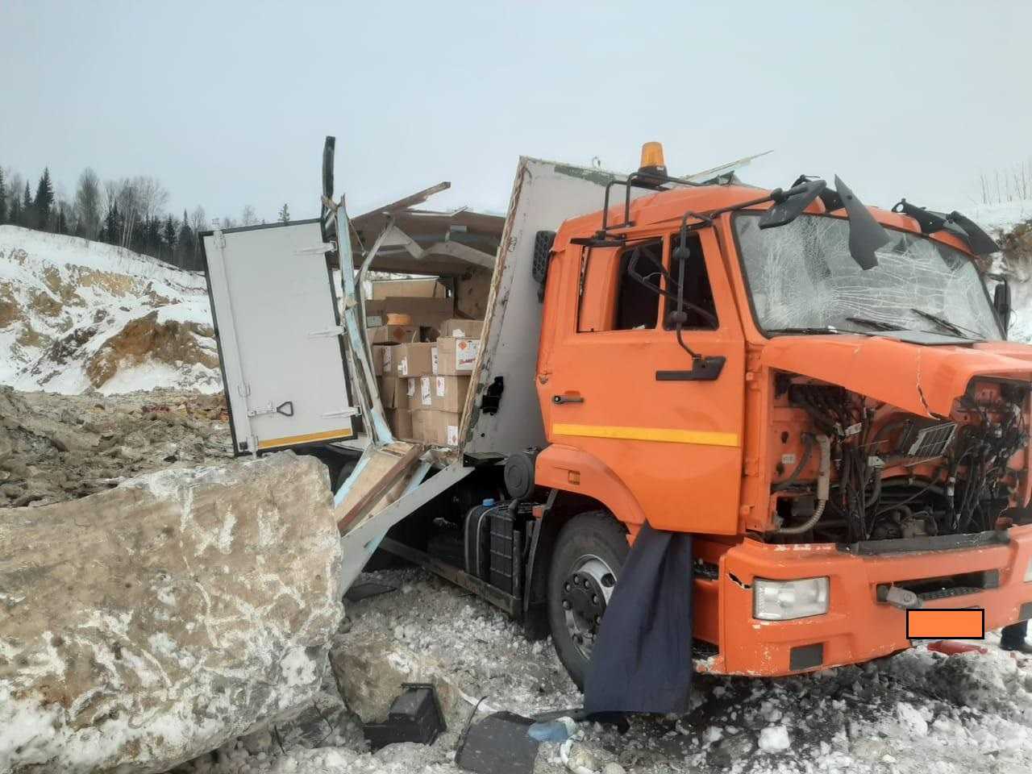
РОСТЕХНАДЗОР
14 января 2025 года взрыв при уничтожении ВМ

Slide 6
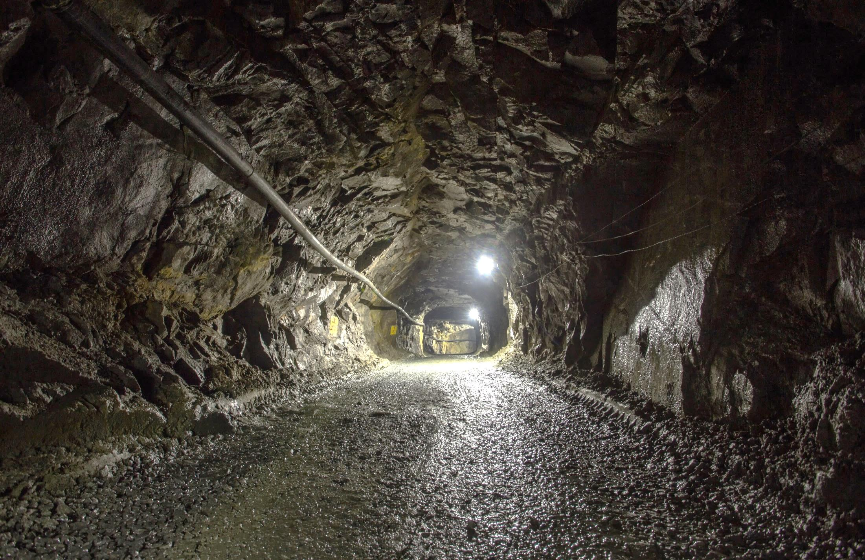
РОСТЕХНАДЗОР
30 апреля 2025года движение горной массы при технических работах по обслуживанию массового взрыва

Slide 7
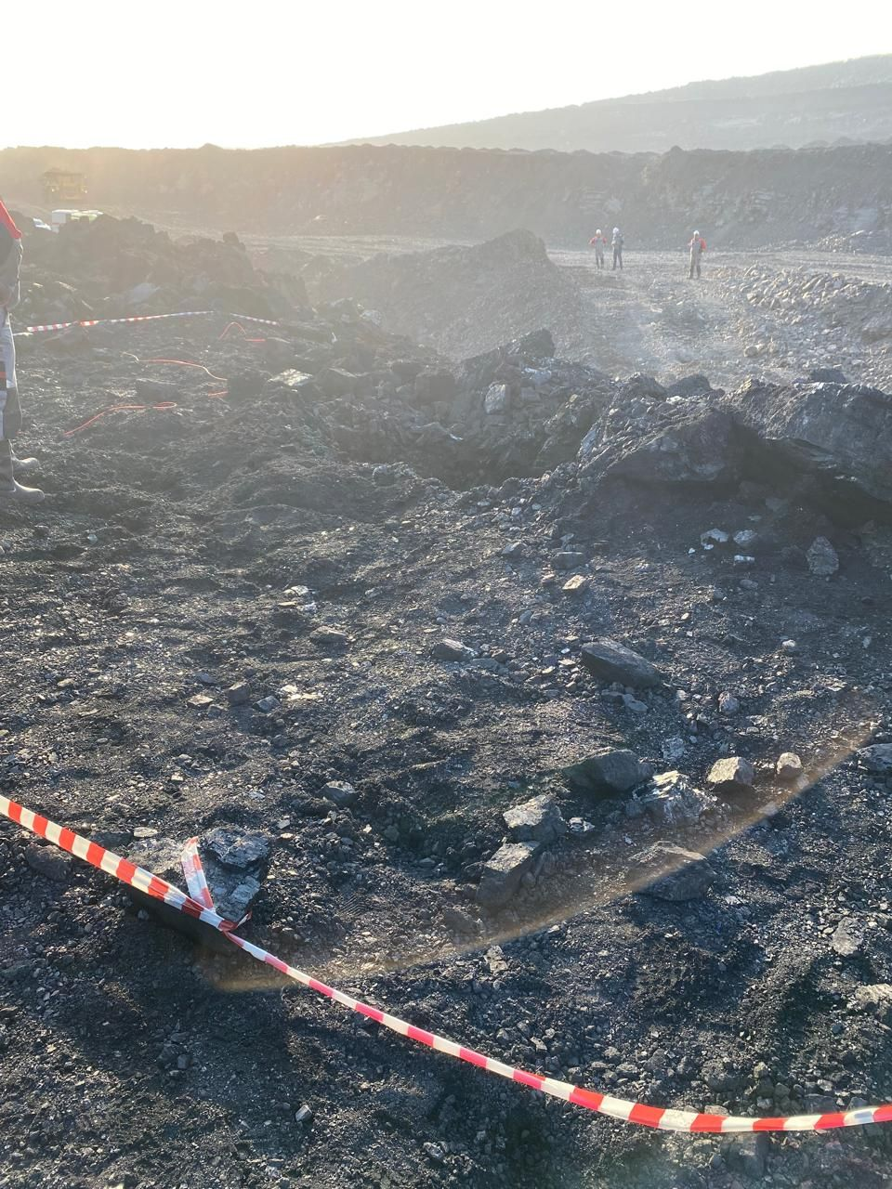
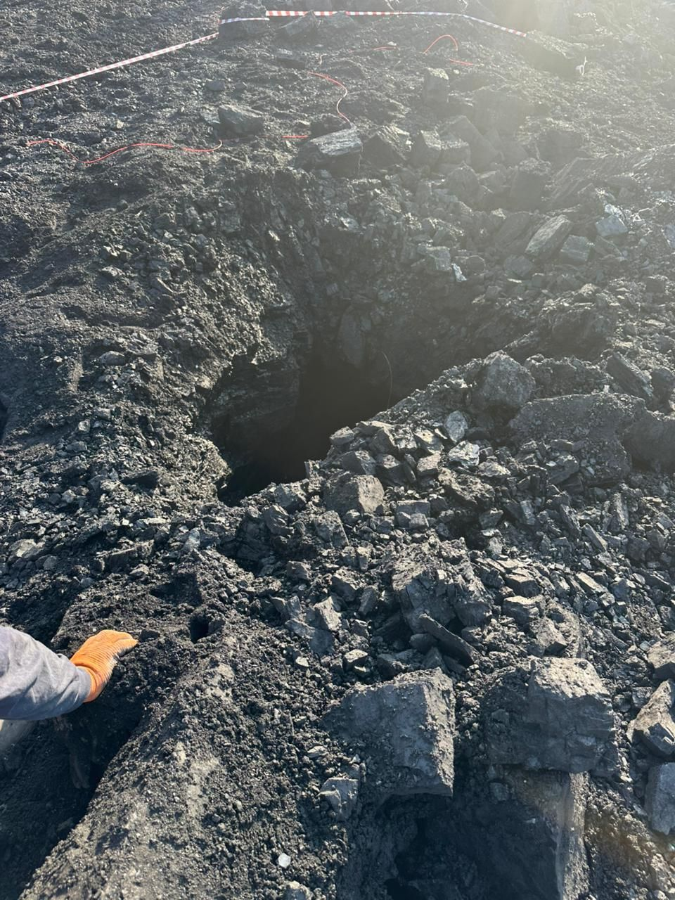
РОСТЕХНАДЗОР
18 июля 2025 года падение взрывника в провал при осмотре взорванного блока

Slide 8
РОСТЕХНАДЗОР
Безаварийной работы!
Спасибо за внимание!

